Slide 1
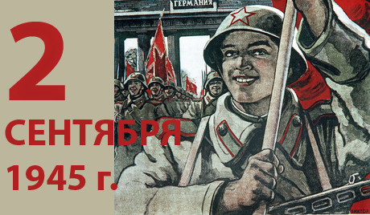
Окончанию Второй мировой войны посвящается...

Slide 2
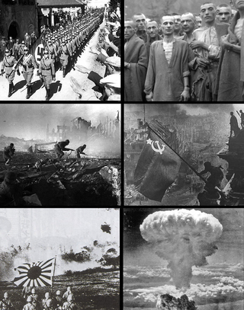
1 сентября 1939 –2 сентября 1945
Вторая мировая война – крупнейшая война в истории человечества.
В этой войне участвовало 62 государства из 73, существовавших на тот момент. Боевые действия велись на территории трёх континентов и в водах четырёх океанов.

Slide 3
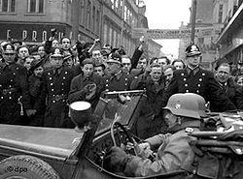
1 сентября 1939 г. в 04ч. 45 мин.
Вооружённые силы Германии вторгаются в Польшу. Начинается Вторая мировая война.

Slide 4
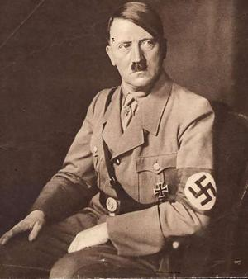
Причины войны:
Если бы наши солдаты понимали, из-за чего мы воюем, нельзя было бы вести ни одной войны.
Фридрих Великий
1.
Агрессивная политика многих государств
2.
Планы Германии взять реванш за проигрыш в Первой мировой войне
Приход к власти в Германии нацистов
3.
Мировой экономический кризис
Адольф Гитлер

Slide 5
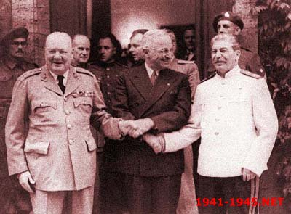
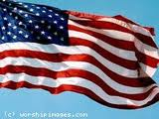
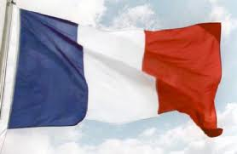
Участники Второй мировой войны
Антигитлеровская коалиция:
СССР
Великобритания
США
Франция
В ходе войны к ним присоединилась многие государства мира (всего 49)

Slide 6
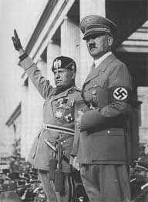
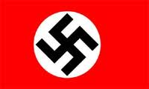
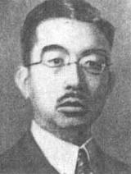
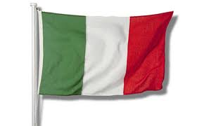
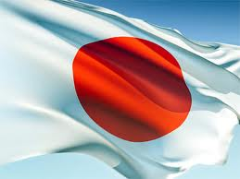
Участники Второй мировой войны
Нацистский блок:
Германия
Италия
Японская империя
Болгария
Гитлер и Муссолини
Император Японии
Хирохито

Slide 7
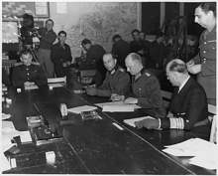
Капитуляция Германии
Первый акт о капитуляции
Германии был подписан в 02.41 ч. представителями Верховного командования вермахта (немецкий генерал Йодль), верховным командованием Западных
союзников
(генерал Беддел Смит) и
Советского Союза
(генерал-майор Суслопаров)
7 мая 1945г.
Подписание акта о капитуляции
Германии. Генерал А. Йодль

Slide 8
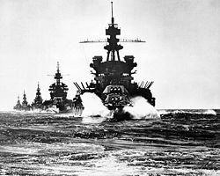
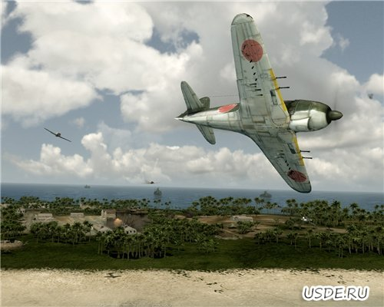
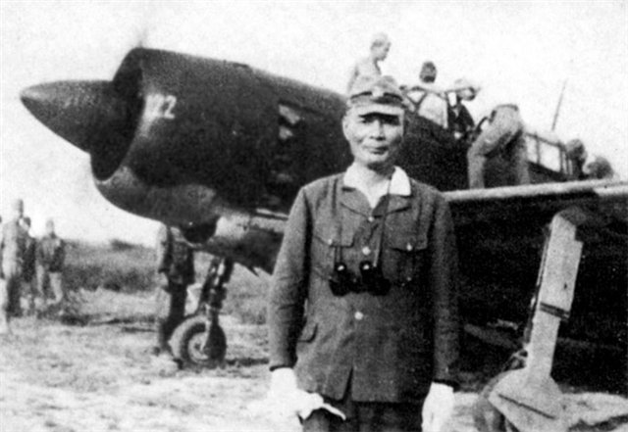
Но Вторая мировая война не закончилась. Боевые действия перенеслись на Тихоокеанский военный театр.
Здесь активное сопротивление оказывал союзник Германии – Японская империя.

Slide 9
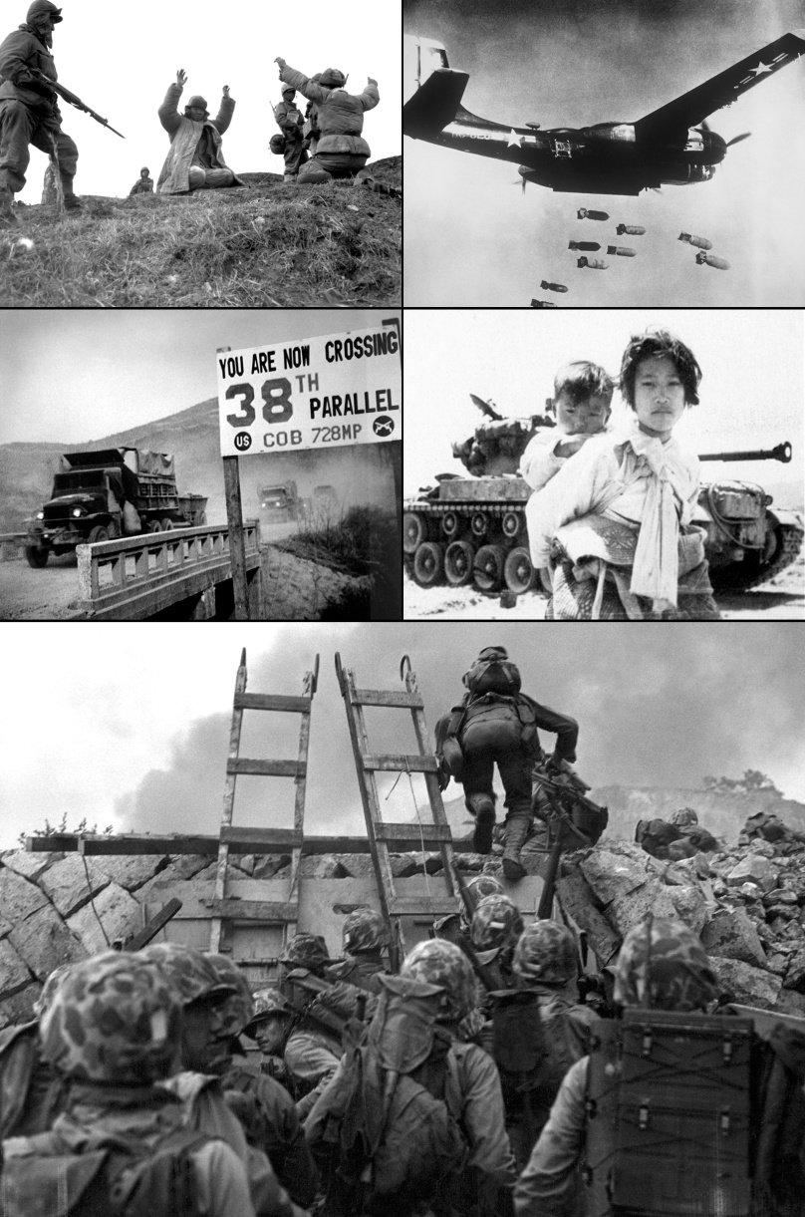
Война на Тихом океане
Боевые действия в этом
регионе велись с 1937 года,
однако частью
Второй мировой стали
считаться лишь с 1941 года.

Slide 10
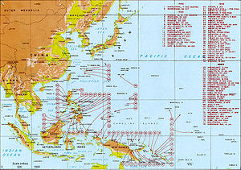
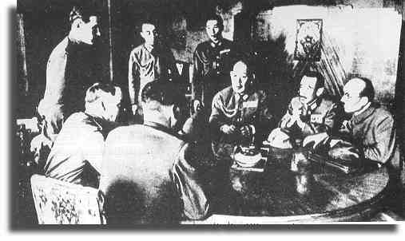
Японское правительство вынашивало планы создания «Великой Японии» на покорённой территории Дальнего Востока, Юго-Восточной Азии и островов Тихого океана

Slide 11
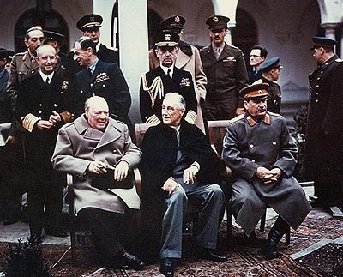
Вступление СССР в войну на Тихом океане
На Ялтинской конференции
в феврале 1945г.советское правительство взяло на себя обязательство вступить в войну против Японии на стороне союзников не позднее 3 месяцев после окончания войны в Европе.
У.Черчиль, Т.Рузвельт, И.Сталин. Ялта, 1945г.

Slide 12
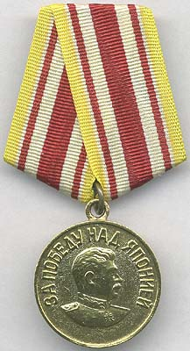
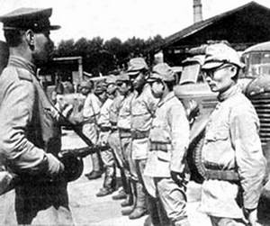
9 августа 1945 года
СССР начал боевые действия
против Японии.
В ходе Маньчжурской операции
советские войска в короткий срок
разгромили японскую Квантунскую армию.

Slide 13
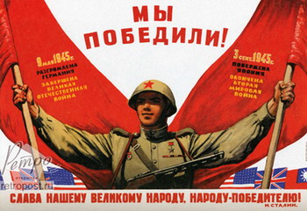
В результате ожесточенных боев советские солдаты справились с 3- миллионной Квантунской армией за 24 дня. Во время сражений погибло более 8 тысяч и ранено более 22 тысяч советских солдат и офицеров.

Slide 14
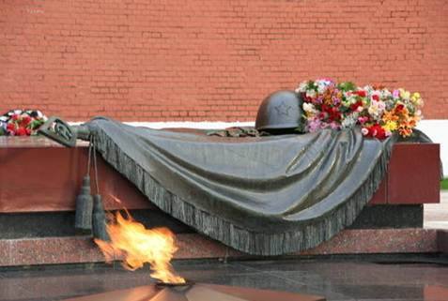
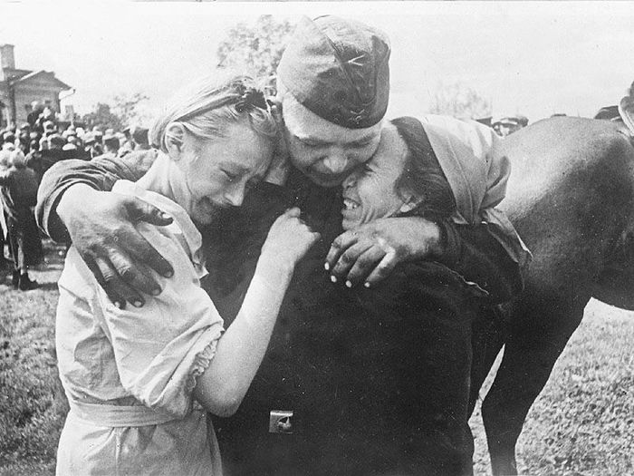
Ценой нечеловеческих усилий советские солдаты не только отстояли Родину, но и избавили мир от фашизма, подарили возможность жить и творить на всей земле.

Slide 15
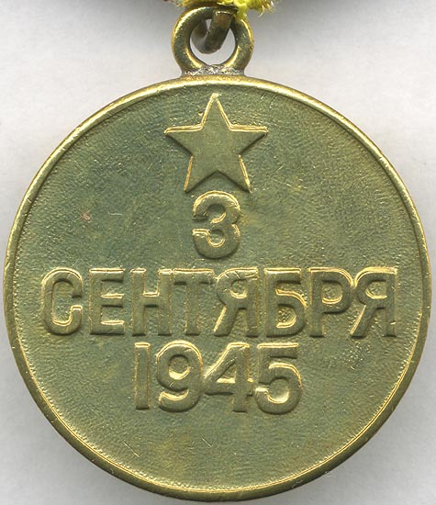
Вторая мировая - суровая и кровопролитная война, которая закончилась на Дальнем Востоке, когда была одержана победа над Японией – последним союзником фашистской Германии.

Slide 16
Немного осталось из тех, кто в боях Прошли до Берлина полсвета - В мороз и пургу, через горе и страх. Пусть помнят живые про это.

Slide 17
Спасибо за внимание!

